Slide 1

밑바닥부터 시작하는 딥러닝2
Deep Learning From Scratch 2
석사과정 이승건

Slide 2
CONTENTS
Chap2. 자연어와 단어의 분산 표현
Chap4. word2vec 속도 개선
시소러스
통계 기반 기법
분포가설과 분산표현
동시발생 행렬
통계 기반 기법 개선하기
word2vec 개선1 – Embedding
word2vec 개선2 – 네거티브 샘플링
개선판 word2vec 학습
word2vec 남은 주제
Chap3. word2vec
Chap5. 순환 신경망(RNN)
추론 기반 기법과 신경망
CBoW
학습 데이터 준비
CBOW 모델 구현
Word2vec 보충
2

Slide 3
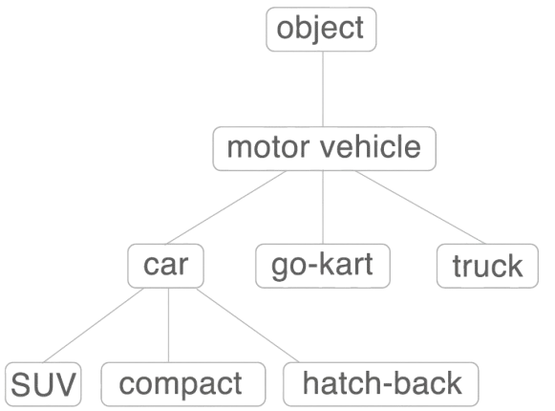
Chap2. 자연어와 단어의 분산 표현 - 시소러스
시소러스
통계 기반 기법
추론 기반 기법(word2vec)
시소러스(WordNet)
- 유의어 사전
- NLP에서는 구체적인 관계까지 정의
단점
- 높은 인적 비용
- 유의어 의미의 차이 표현 불가
3

Slide 4
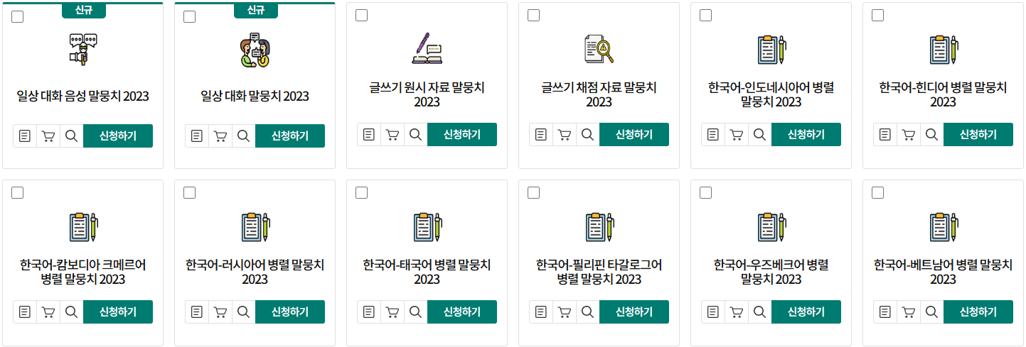
Chap2. 자연어와 단어의 분산 표현 – 통계 기반 기법
시소러스
통계 기반 기법
추론 기반 기법(word2vec)
말뭉치(corpus)
- 다량의 텍스트 데이터
- 연구, 애플리케이션 개발 등의 목적
국립국어원, 모두의 말뭉치 https://korean.go.kr/
4

Slide 5
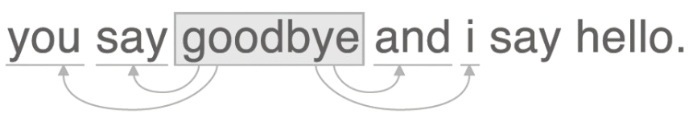
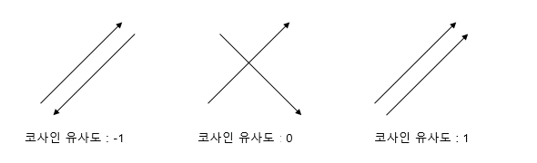
Chap2. 자연어와 단어의 분산 표현 – 분포가설과 분산표현
시소러스
통계 기반 기법
추론 기반 기법(word2vec)
분포 가설
단어의 의미는 주변 단어에 의해 형성
target “goodbye”는 contexts로부터 형성
window size = 2
분산 표현
분포 가설에 기반하여 단어를 특정 차원에서 고정 길이의 밀집 벡터로 나타냄
- 단어 벡터의 유사도는 코사인 유사도를 통해 나타냄
5

Slide 6
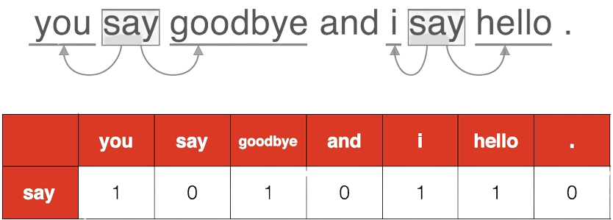
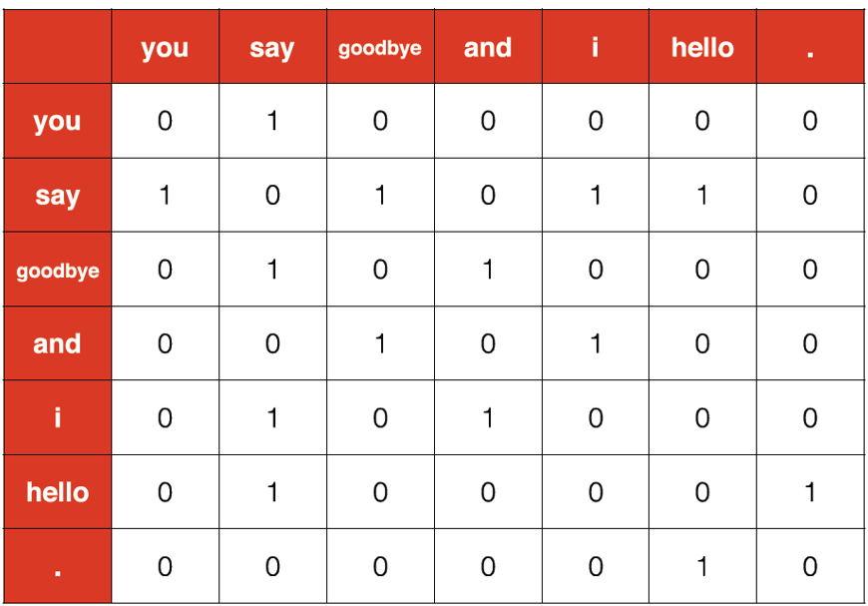
Chap2. 자연어와 단어의 분산 표현 – 동시발생 행렬
시소러스
통계 기반 기법
추론 기반 기법(word2vec)
통계 기반 기법
분포 가설에 기초하여 특정 단어 근처에 다른 단어들의 등장횟수를 통해 의미를 파악하는 기법
“say”는 벡터 [1,0,1,0,1,1,0]으로 표현가능
동시발생 행렬
통계 기반 기법을 문장의 모든 단어에 대해 표현한 것을 행렬화
각 행은 벡터를 의미
6

Slide 7
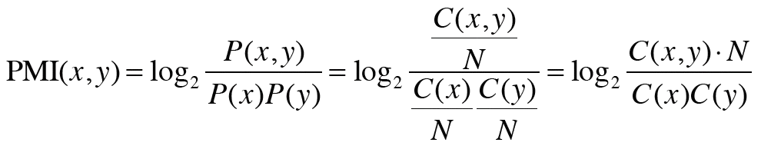
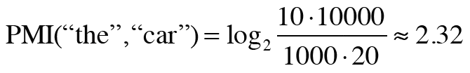
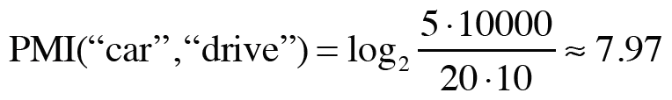

Chap2. 자연어와 단어의 분산 표현 – 통계 기반 기법 개선하기
시소러스
통계 기반 기법
추론 기반 기법(word2vec)
점별 상호정보량(PointWise Mutual Information, PMI)
- 두 단어 사이의 관련성을 계량화하는 단위
N = 10,000(말뭉치 단어 수)
“the” 1,000회 “car” 20회 “drive” 10회 등장
“the”와 “car”의 동시발생 10회, “car”와 “drive”의 동시발생 5회
- 동시발생 횟수 관점과 PMI 관점에서 관련성 결과값이 다르다.
양의 정보상호량(Positive PMI, PPMI)
- PMI에서 두 단어의 동시발생 횟수가 0일경우 log0 = -inf 인 문제를 개선
7

Slide 8
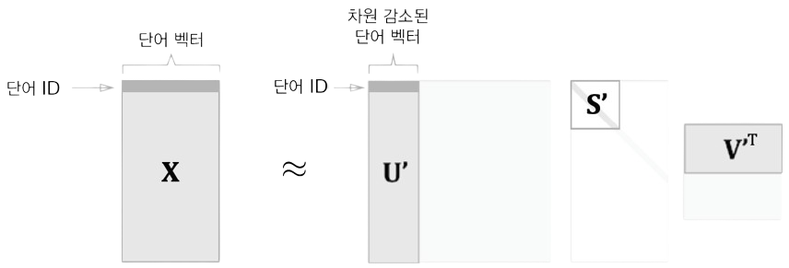

Chap2. 자연어와 단어의 분산 표현 – 통계 기반 기법 개선하기
시소러스
통계 기반 기법
추론 기반 기법(word2vec)
차원 감소(dimensionality redunction)
- 중요한 정보를 최대한 유지하며 벡터의 차원을 줄이는 방법
- 희소 벡터를 밀집벡터로
특잇값 분해(Singular Value Decomposition, SVD), O(n^3)
- 임의의 행렬 X를 세 행렬의 곱으로 분해
U,V 직교행렬
S 대각행렬
Truncated SVD
- 지정한 몇개의 특잇값만 보존하여 계산량과 차원을 효율적으로 줄이는 방법
8

Slide 9
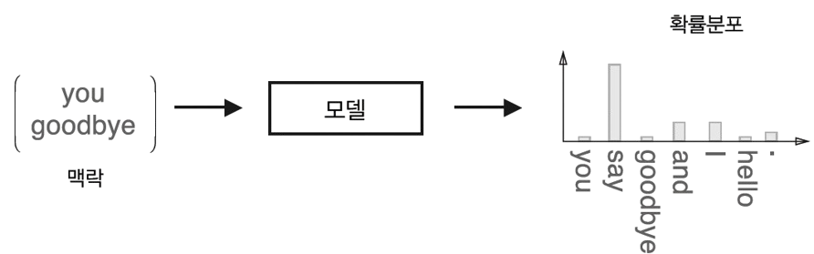
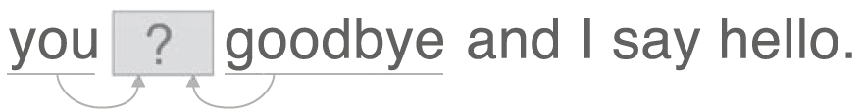
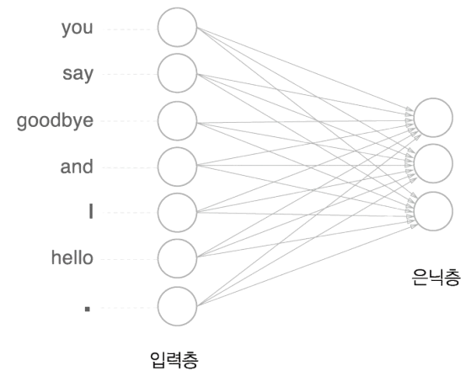
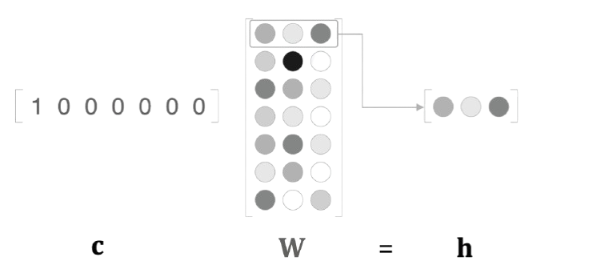
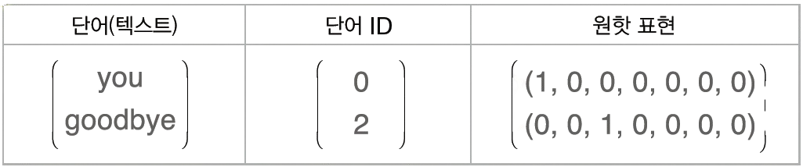
Chap3. word2vec – 추론 기반 기법과 신경망
시소러스
통계 기반 기법
추론 기반 기법(word2vec)
추론 기반 기법
- contexts가 주어졌을 때 target을 추론하는 기법
- 통계 기반 기법과 달리 미니 배치 학습 가능
신경망에서의 단어 처리
- 단어를 index와 원핫 표현(고정 길이 벡터)로 변환
9
Notes:
추론 기반 역시 분포 가설에 기초한다. 단어의 의미는 주변 단어에 의해 형성되므로,
문장의 예에서 2개의 contexts를 입력받아 물음표 박스의 target을 추론하는 기법을 추론 기반 기법이라고 한다.
이를 신경망으로 적용하기 위해 단어 처리 과정을 거치는데
말뭉치에 있는 단어를 맨앞부터 index를 부여하고 원핫표현, 즉 고정 길이 벡터로 변환이 가능하다. 위의 예에서는 입력층의 뉴런이 총 7개가 되는 것이다.
이후, 은닉층의 뉴런이 3개라고 가정한다면 그림과 같이 완전연결계층으로 구성할 수 있다.
화살표에는 가중치 매개변수가 존재하여, 가중합이 은닉층 뉴런이 된다.

Slide 10
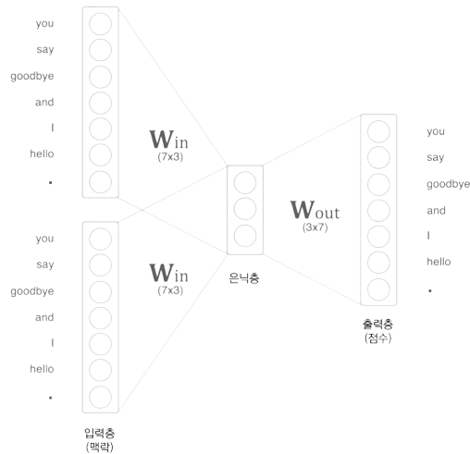
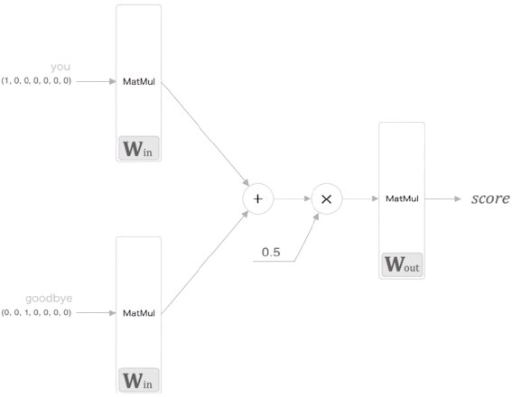
Chap3. word2vec - CBoW
시소러스
통계 기반 기법
추론 기반 기법(word2vec)
CBoW(Continuous Bag-of-Words)
10
Notes:
122p, CBoW의 신경망 구조 및 가중치 설명부터

Slide 11
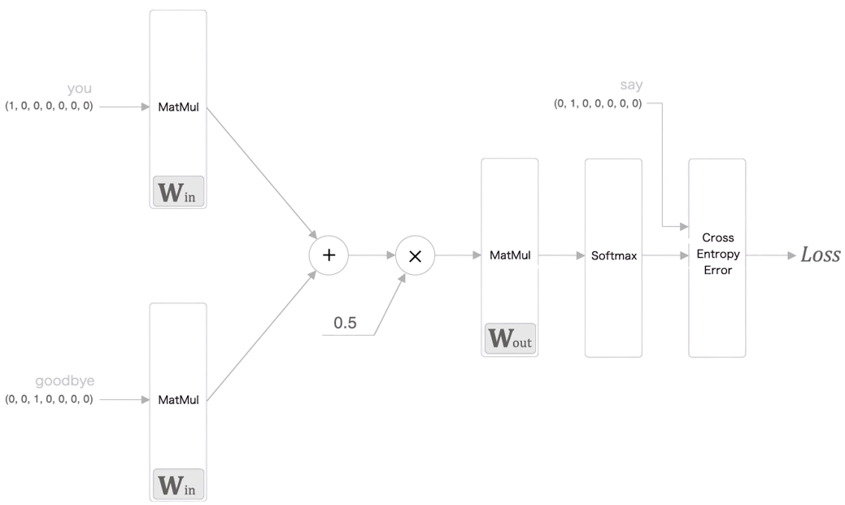
Chap3. word2vec - CBoW
시소러스
통계 기반 기법
추론 기반 기법(word2vec)
CBoW(Continuous Bag-of-Words)
11

Slide 12
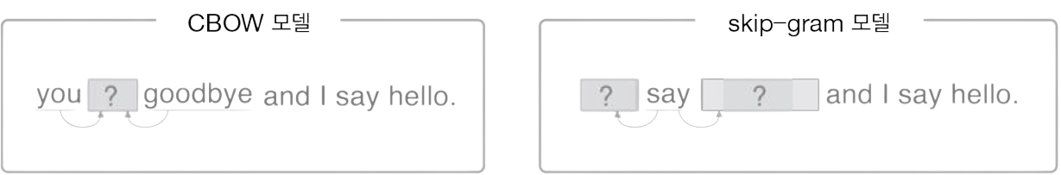
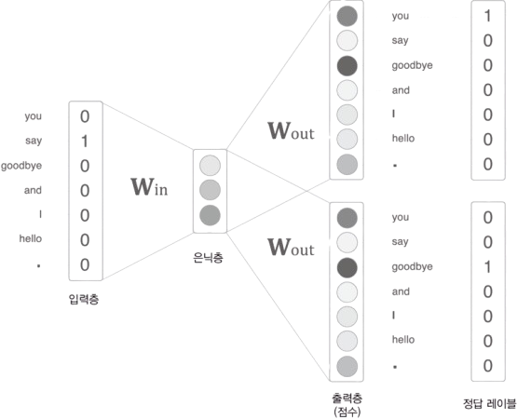
Chap3. word2vec - skip-gram
시소러스
통계 기반 기법
추론 기반 기법(word2vec)
skip-gram
- Target으로부터 contexts를 추론
성능 면에서 skip-gram이 CBoW보다 뛰어남
학습 속도 면에서는 CBoW모델이 더 빠름
12

Slide 13
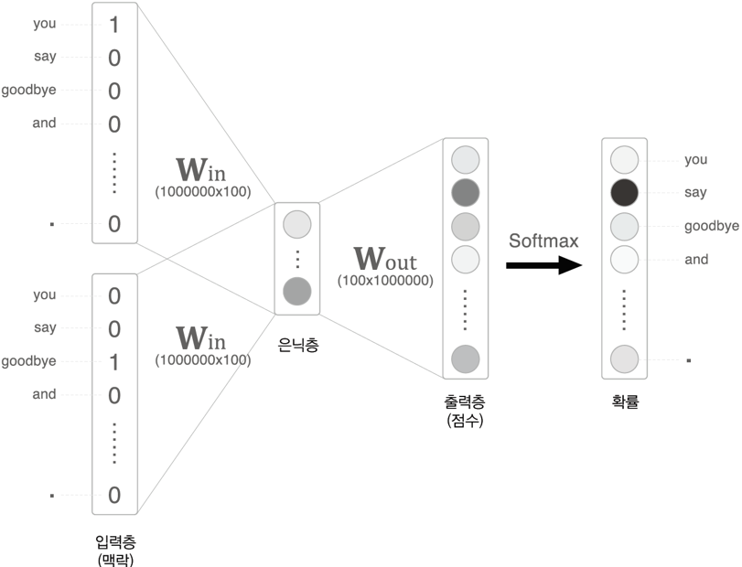
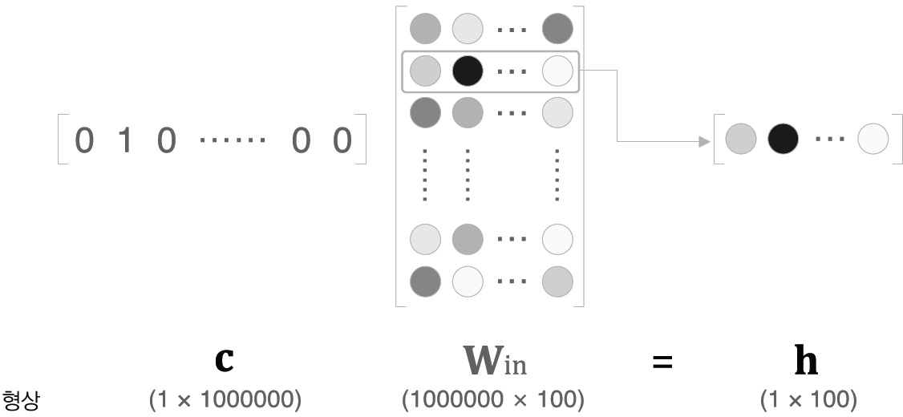
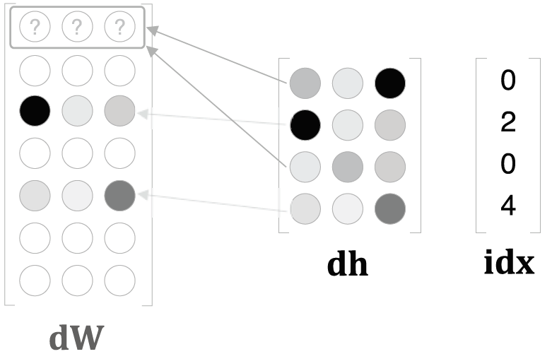

Chap4. word2vec 속도 개선 - Embedding계층
기존 CBoW의 문제점 1
$$w_{in}$$
- 문장 어휘와 은닉층 뉴런의 개수가 많아지면 입력층과 의 행렬 곱 계산량이 커져 병목 발생
Embedding계층
- 원핫 벡터와 가중치의 곱은 행벡터 추출과 동일
(분산 표현 벡터)으로부터 인덱스에 해당하는 행만을 추출해 계산
- 역전파 과정에서 인덱스가 겹치는 경우를 고려하여 손실함수값을 할당이 아닌 더하기로 학습
$$w_{in}$$
인덱스가 겹친 원소의 경우
13

Slide 14
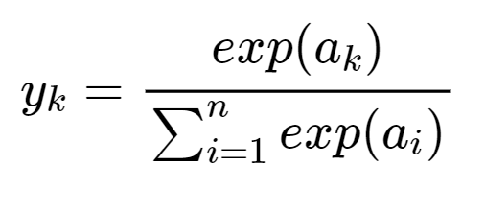
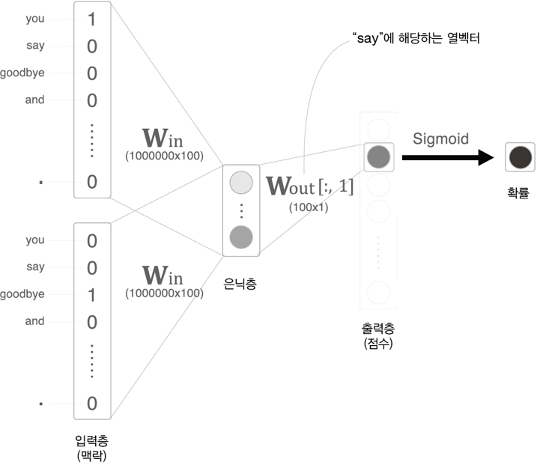
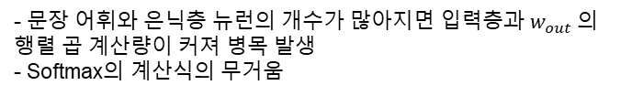
Chap4. word2vec 속도 개선 – 네거티브 샘플링
기존 CBoW의 문제점 2
- 문장 어휘와 은닉층 뉴런의 개수가 많아지면 입력층과 $w_{out}$의 행렬 곱 계산량이 커져 병목 발생
- Softmax의 계산식의 무거움
Softmax: n개의 단어 중 k번째 단어일 확률
네거티브 샘플링
- 다중 분류를 이진 분류로 근사
- Target에 해당하는 열벡터와 은닉층 뉴런의 내적을 계산(긍정적 예)
- Softmax가 아닌 Sigmoid함수 사용
14
Notes:
168p

Slide 15
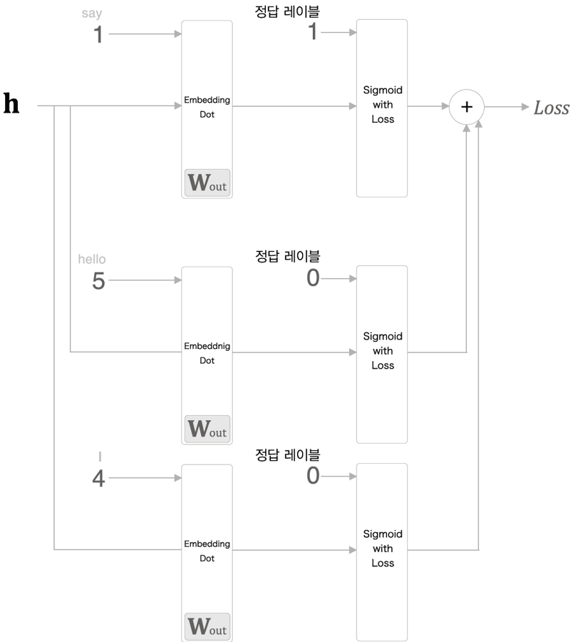
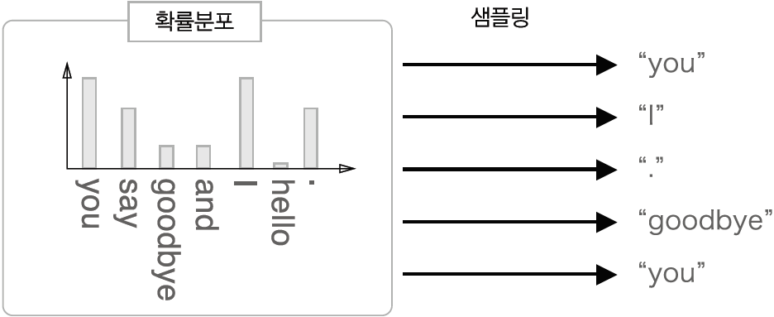
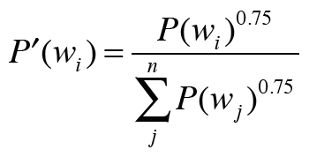
Chap4. word2vec 속도 개선 – 네거티브 샘플링
네거티브 샘플링의 샘플링 기법
- 긍정적 예 이외에 부정적 예를 몇 개 학습
- 부정적 예는 적은 수를 샘플링
- 말뭉치의 단어 빈도를 기준으로 확률분포를 통해 샘플링
- 낮은 확률의 단어를 배제하지 않기 위해 각 요소를 제곱하여
확률 보정
- 각 손실을 모두 더한 값이 최종 손실
단어빈도 확률분포표
각 요소들의 확률보정
15

Slide 16
Chap4. word2vec 속도 개선
188~189p 넣을지말지 고민좀해보기
+ chap5. 언어 모델 -> 시퀀스를 확률로 해석
(왜 CBoW로 언어 모델을 만들기 부적합한가?)-> 기존 CboW모델은 단어의 순서를 고려하는 것이 아닌, 단어의 분산표현에 포커싱되어있음
12

Slide 17
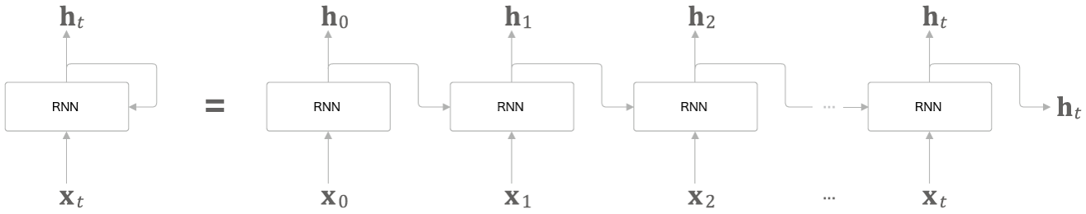

Chap5. RNN – RNN이란
Recurrent Neural Network, RNN
- 닫힌 경로가 존재하는 순환하는 신경망
- 이전 시각의 정보를 바탕으로 현 시각의 출력 계산
- 계층의 출력이 2개로 분기
- 은닉 상태 벡터 h는 활성화 함수로 tanh 사용
17

Slide 18
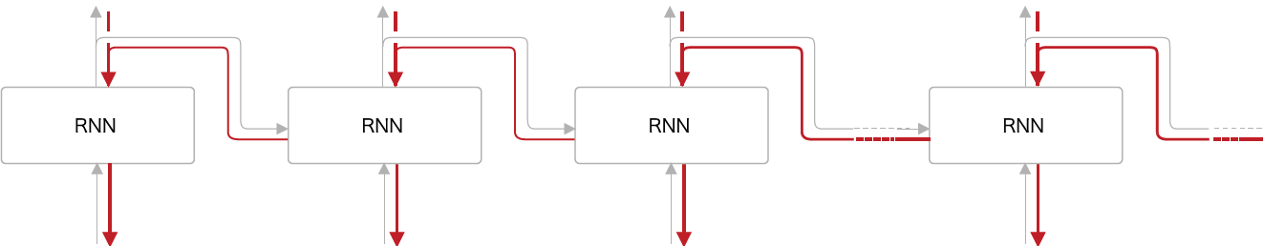
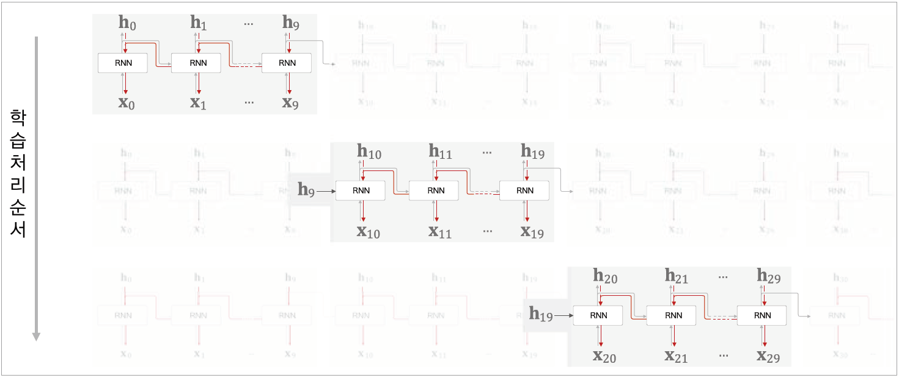
Chap5. RNN – BPTT
BPTT
- 시간 방향으로 펼친 신경망의 오차역전파법
- 큰 시계열 데이터를 처리할 시 역전파의 기울기가 불안정하고 계산량이 커짐
Truncated BPTT
- 큰 시계열 데이터를 작은 신경망 여러 개로 잘라서 만들어 오차역전파법 수행
- 순전파의 연결은 그대로 유지하며 역전파의 연결만 잘라냄
18
Notes:
BPTT 기울기 불안정 이유 – tanh로 인한 기울기 소실, 같은 가중치 W의 반복적인 곱으로 인한 기울기 소실/폭발

Slide 19
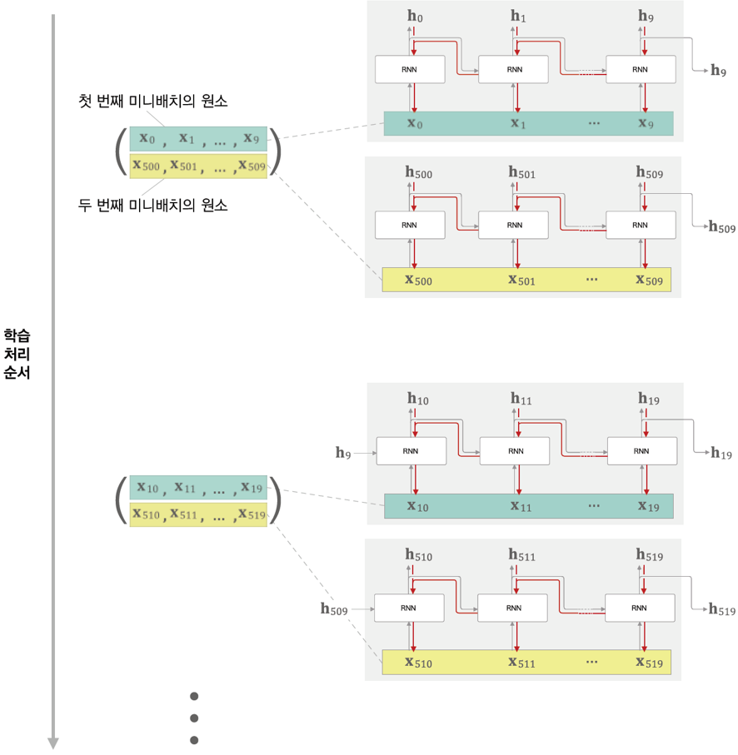
Chap5. RNN – Truncated BPTT 미니배치 학습
Truncated BPTT의 미니배치 학습
- 순차적인 데이터 입력을 위해 batch size에 맞게 offset 수행
- 데이터를 순서대로 입력하다 끝에 도달하면 다시 처음부터 입력
19
Notes:
데이터의 순차적 입력이 중요한 RNN에서 미니배치를 사용하여 병렬로 계산시 , 현재 예시에서 500만큼 offset한 시각의 첫 처리는 이전 은닉 상태 벡터(h499)를 받지 못한 상태에서 계산이 진행되는데,
이게 상관없는건지? -> 감안하고 쓰는거임

Slide 20
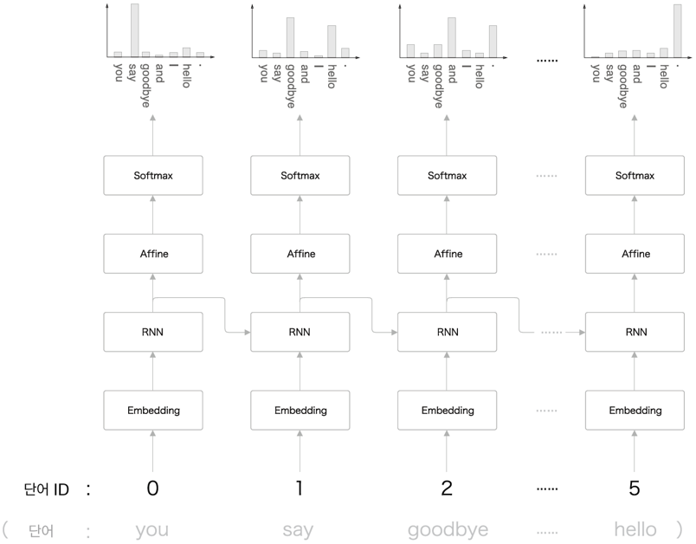
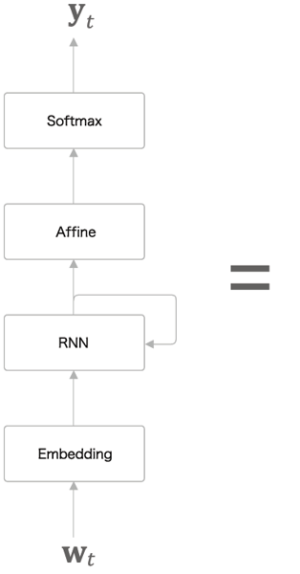
Chap5. RNN – RNNLM
RNNLM
- RNN을 사용한 언어 모델
- RNN계층의 출력은 분기
- 이전 시각들의 정보를 인코딩해 저장하여 현재(다음) 시각에 활용
- 모든 시각의 손실을 합산해 평균한 값이 최종 손실
20

Slide 21
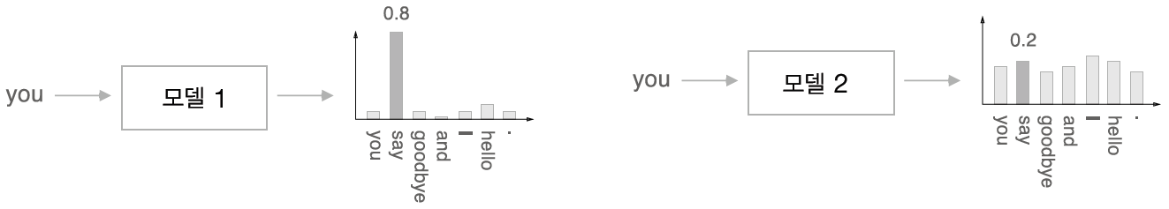
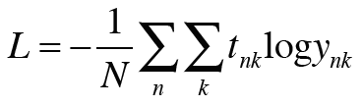

Chap5. RNN – 언어 모델 평가
확률
퍼플렉서티
퍼플렉서티(perplexity)
- 언어 모델의 예측 성능을 평가하는 척도로 자주 이용
- 확률의 역수를 취한 값
- 퍼플렉서티는 분기 수를 의미
21

Slide 22
감사합니다
석사과정 이승건

